Slide 1

Панические атаки
Подготовила: психолог ГКУ СО «КЦСОН Восточного округа» Ходкова А.С.

Slide 2

Определение
Паническая атака — это резкий всплеск сильного страха, который бурно развивается и достигает пика в течение минуты.

Slide 3

Факты из статистических данных
35,9—46 % населения хотя бы раз в жизни испытали паническую атаку.
10% населения периодически испытывают атаки, но без долгосрочных последствий.
Паническое расстройство встречается у примерно 1-5% взрослого населения. Факторами риска являются женский пол и тревожность в детском возрасте.
Женщинам панические атаки происходят в 3-4 раза чаще, чем мужчинам
Панические атаки обычно начинаются в возрасте от 15 до 25 лет и наиболее распространены в группе 25-44 лет.

Slide 4

Из истории
О панических атаках через время

Slide 5
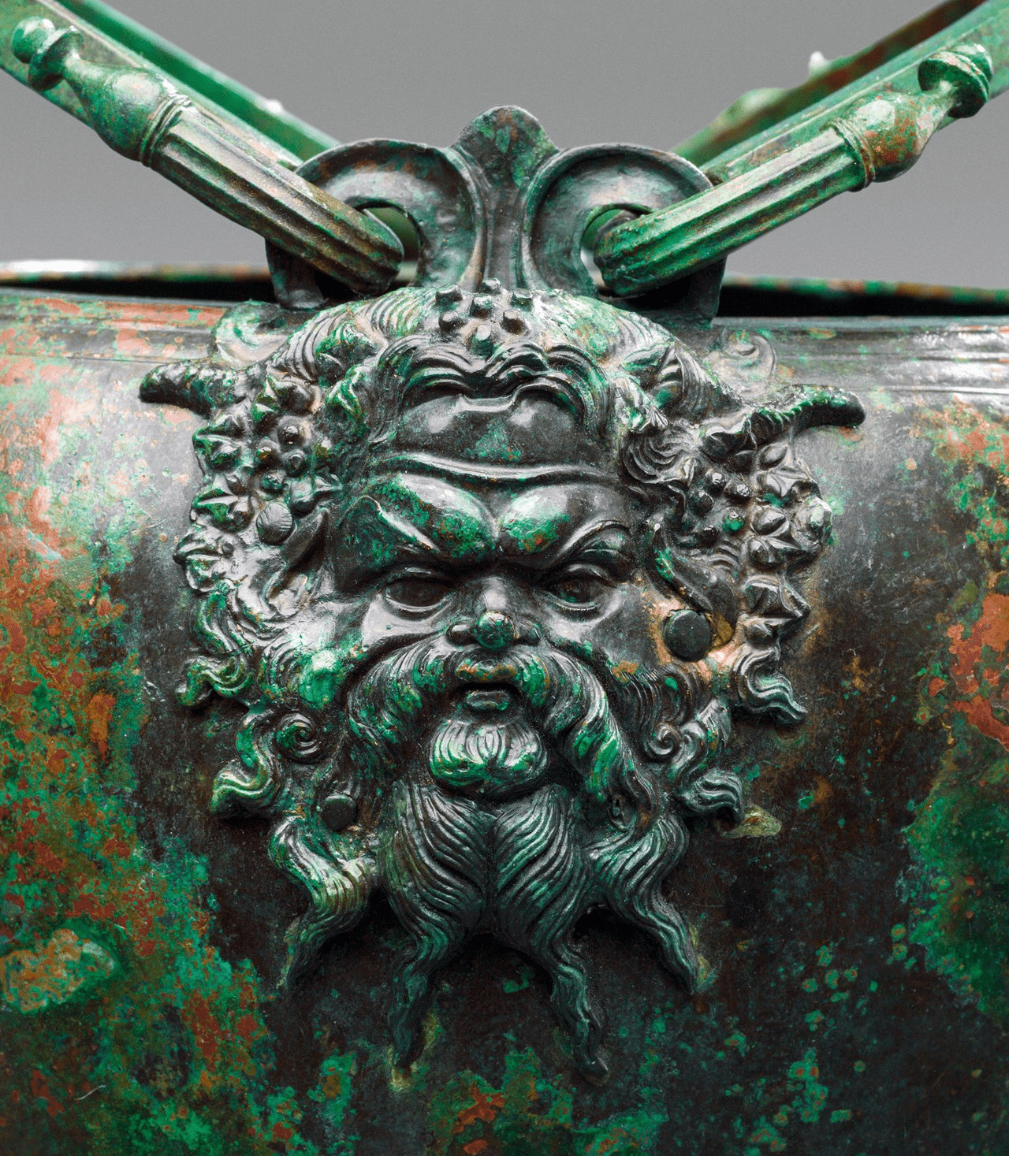
Значение слова
Слово "паника" происходит от древнегреческого слова "πανικός", которое связано с именем бога Пана. Согласно мифологии, Пан был пугающим богом, который часто появлялся перед путниками и вызывал у них сильный страх.

Slide 6
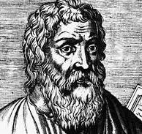
Суждения Гиппократа
Врач Гиппократ, живший в Древней Греции, связывал тревожные симптомы с теорией о темпераменте, основанной на балансе четырех элементов в организме. Он объяснял тревожные симптомы состоянием меланхолии, связанной с разлитием "черной желчи".

Slide 7
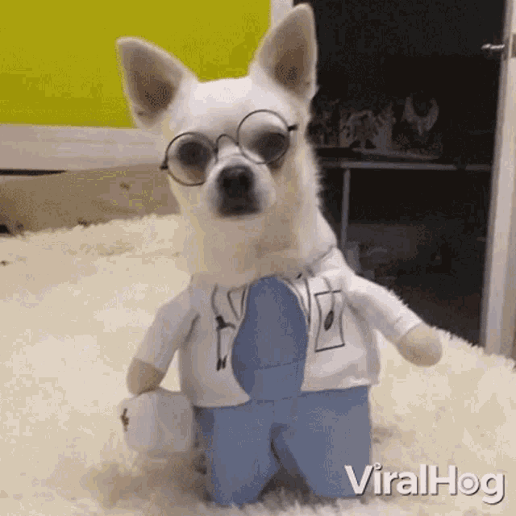
XIX век
До XIX века панические симптомы расценивались как проявление заболеваний соответствующих органов, например нарушения сердечного ритма считались сердечным заболеванием. Поэтому лечением тревожных симптомов занимались врачи общего профиля, а не психиатры.

Slide 8

Психиатрия
В середине XIX века была установлена связь панических симптомов с психологическими факторами, и их изучение и лечение стали важной областью психиатрии.
Паническое расстройство впервые было признано отдельным психиатрическим диагнозом в 1980 году.

Slide 9

Панические атаки являются следствием таких расстройств как:
фобии разных видов;
депрессивные состояния;
посттравматический синдром;
шизофрения;
невроз навязчивых состояний.

Slide 10
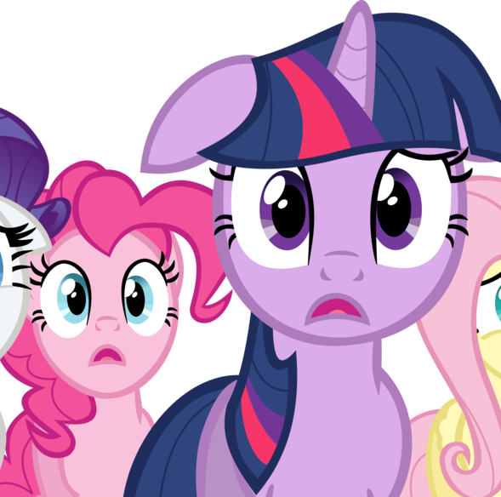
Симптомы панической атаки:
головокружение, ощущение надвигающегося обморока;
сердцебиение;
ощущение нехватки воздуха, удушья;
потливость и озноб;
дрожь в конечностях, внутренняя дрожь, чувство онемения;
страх смерти или безумия;
дереализация (происходящее кажется нереальным);
деперсонализация
страх совершить неконтролируемый поступок;
сужение восприятия — «туннельное зрение»

Slide 11
Почему возникает паника? Причины панических атак:
- Одной из главных причин являются негативные установки и мысли, которые не являются объективными и вызывают страх. Эти мысли могут быть о себе, окружающих или о событиях. Они служат спусковым механизмом для панических атак.
- Восприятие панических атак как неотвратимых и катастрофичных событий, например мысли о смерти, потере сознания или потере контроля над собой.

Slide 12
Почему возникает паника? Причины панических атак:
- Гипервентиляция, которая происходит при стрессе. В таких случаях дыхание становится поверхностным, и кажется, что воздуха не хватает. Это может привести к усилению тревоги и страху удушья. В целом, около 60% панических атак связаны с гипервентиляцией и снижением уровня углекислого газа в крови.
- Риск повторных приступов панических атак выше у людей, которые часто находятся в стрессовых ситуациях, быстро переутомляются из-за слабости нервной системы и обладают чертами характера, такими как гиперчувствительность и мнительность.

Slide 13
Как справиться с паническими атаками:
Избегайте стимуляторов, таких как кофеин, алкоголь, сигареты и другие вещества, которые возбуждают нервную систему.
Записывайте свои автоматические мысли в дневнике и проводите логическую анализ. Поставьте под сомнение свои негативные установки и проведите эксперименты, чтобы проверить, насколько они соответствуют действительности. Запишите в дневнике результаты, чтобы оценить объективность первоначального утверждения.
Если возникает паника, сосредоточьтесь на восстановлении дыхания. Делайте выдохи длиннее вдохов.
Переключите свое внимание на предметы вокруг. Перечисляйте про себя, что вы видите, и делайте подсчет, например: "Я вижу одну красную сумку, две черные клавиатуры, три бумажных стикера" и так далее.
Изучайте методы релаксации и медитации, чтобы научиться расслабляться и снижать уровень тревоги.

Slide 14

Если вы подвергаетесь внезапной неконтролируемой панике, попытайтесь следовать этим рекомендациям:
Приостановитесь, проведите глубокий вдох и сфокусируйтесь на своих внутренних ощущениях.
Старайтесь сохранять ясность мысли.
Подходите к ситуации осознанно и рационально.
Отвлекитесь на что-то окружающее.
Если не можете справиться в одиночку, попросите помощи у других людей.
Если вы испытываете страх или не можете сдержать слезы, позвоните близкому человеку. Это поможет вам почувствовать себя комфортно и не оставит вас один на один со своими страхами. Услышав знакомый голос, вы успокоитесь и начнете приходить в себя.

Slide 15
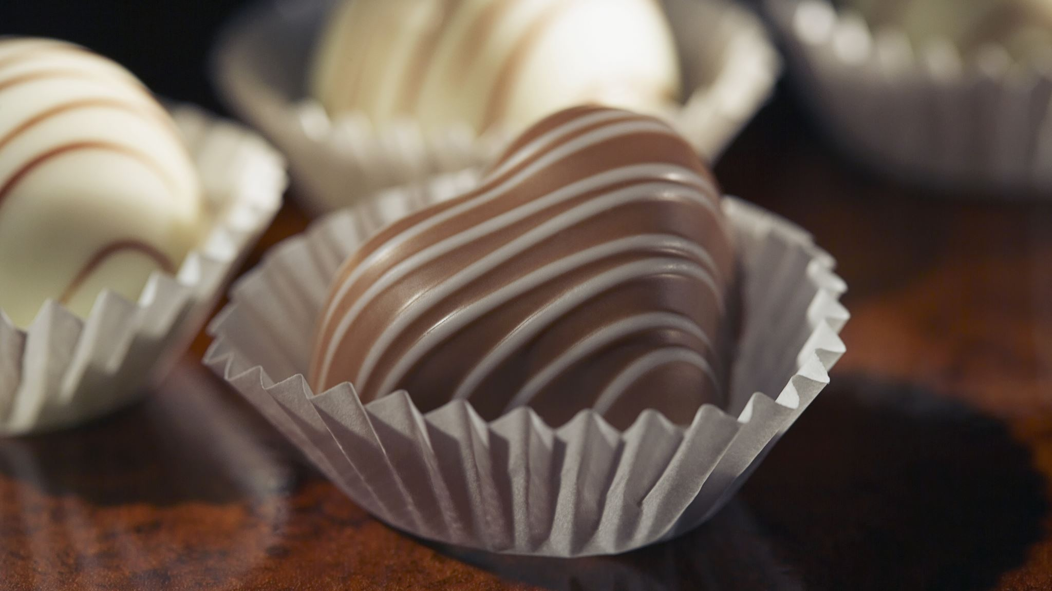
Упражнение "Заземление"
Найдите и назовите 5 предметов вокруг себя
Назовите 4 вещи, которые вы физически чувствуете (одежда на теле, ветерок на лице, сиденье под вами и т.п.)
Назовите 3 вещи, которые вы слышите
Назовите 2 вещи (еда, напитки и т.п.), которые вы можете попробовать на вкус или хотели бы попробовать на вкус
Назовите одну вещь, которая вам в себе нравится

Slide 16

Отдельные методы

Slide 17

Метод "Когнитивное расцепление" или "отдаление"
Это означает осознавать, что пугающие мысли (например, "Я не смогу справиться с еще одним приступом паники") могут быть неправильными.
При использовании метода расцепления пациент наблюдает за своими мыслями ("Я заметил, что эта мысль снова появилась"), удаляется от них и напоминает себе, что это всего лишь мысли, не отображающие реальность, и что они не приносят пользы; наоборот, они только усиливают страх. Часто приступы паники усиливаются боязнью сердечного приступа, сходить с ума и так далее. В таких случаях полезно напоминать себе: "Это всего лишь паника. Это неприятное переживание, но оно не представляет опасности для меня".

Slide 18

Метод "Осознанного самонаблюдения" и "Остановка мысли"
Важно находиться в состоянии наблюдения и принятия происходящего без сопротивления, открытым к своим мыслям и ощущениям.
Отвлечься от источника тревоги. Часто люди, переживающие приступы паники, беспокоятся о том, что окружающие подумают о них, что добавляет дополнительный стресс и усиливает панику. Замените тревожные мысли на успокаивающие.
Используйте метод "остановка мысли", который заключается в том, чтобы сказать себе "Стоп" и затем начать думать о чем-то приятном и увлекательном. Также полезно отвлечься игровой активностью или применить чувство юмора, так как это способствует расслаблению.
Подготовьте позитивное утверждение, которое будет нейтрализовать тревожную мысль.(например, «Я способен справиться с этим»). Рекомендуется повторять это утверждение при каждой возможности, чтобы создать паттерн в мозгу, который активирует позитивную мысль в момент появления тревоги.

Slide 19

Упражнение «Волшебная надпись».
Напишите на бумаге фразу, обозначающую суть вашего страха.
Сейчас вам нужно из вашего страха сделать желание или цель.
Например:
Я боюсь за свое здоровье - Я хочу жить и прекрасно себя чувствовать –Я ставлю себе цель…. (цель должна быть самой главной для вас)

Slide 20
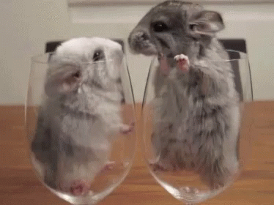
Спасибо за внимание!

